Slide 1
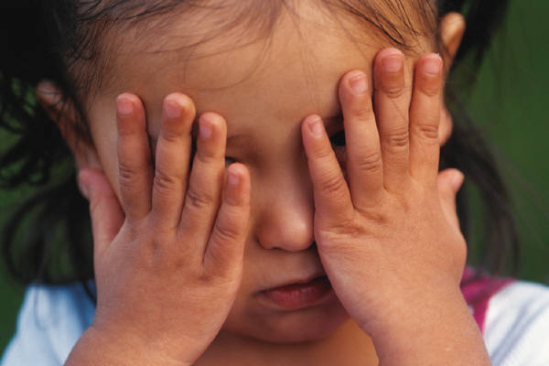
ADOPCIÓN IRREGULAR
ANA MUÑOZ
DAVID IBARRA
ANDREA POSADA A

Slide 2
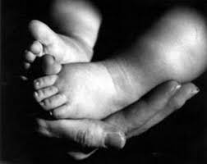
ANTECEDENTES
  La figura de la adopción o prohijamiento como decían las antiguas leyes castellanas, adquirió gran auge histórico en el derecho romano. Pues cumplía la función que un paterfamilia no muriese sin herederos, quienes continuaban la administración de los bienes y de los cultos religiosos.

Slide 3
CAMBIO DE PENSAMIENTO
  La institución de la adopción cambio su concepción debido a las consecuencias catastróficas generadas por las guerras mundiales de principios de siglo. Por razones de solidaridad, se fomentó y promovió la figura de la adopción para poderle tender la mano a un sinnúmero de niños que quedaron en la orfandad a causa del encuentro bélico.
  Es así como surge la adopción tal y como la conocemos, de manera que se aplica mayormente a los menores de edad de manera tal que desaparecen todos los vínculos con su familia primitiva mientras que en virtud del acto jurídico, este queda bajo la potestad de sus padres quienes lo adoptaren.
  Los cuerpos de leyes de los Estados modernos le han venido dando a la adopción fines espirituales, morales y sociales de manera que comienza a desaparecer ese tipo de móvil "egoísta" que llevaba antiguamente a adoptar sino que se volvió una manifestación de solidaridad social y de benevolencia con los menos favorecidos de la sociedad.

Slide 4
¿PORQUE ES UN DELITO
LA ADOPCIÓN IRREGULAR?
A lo largo del siglo XX se avanza en la protección jurídica del niño -que pasa de ser un elemento pasivo dentro de la familia regida por el Derecho Privado, a ser sujeto de derechos fundamentales que necesitan ser protegidos. El niño se convierte en un sujeto jurídico diferenciado y autónomo que posee un estatuto jurídico propio y que hace aparecer en la doctrina jurídica el nuevo concepto de Derechos de los Niños, Niñas y Adolescentes -desplazando la regulación hacia el ámbito público-. El mérito de esta nueva realidad se atribuye al Derecho Internacional como motor de los cambios en las legislaciones internas de los Estados para asegurar la protección de los menores.
La C.N. consagra que todos los niños deben ser protegidos por la familia, la sociedad y el Estado “contra toda forma de abandono, violencia física o moral, secuestro, venta, abuso sexual, explotación laboral o económica y trabajos riesgosos.” y a su vez reconoce que la familia es el núcleo fundamental de la sociedad y trata de brindarle una “protección integral” frente a los peligros que vayan en contra de su armonía y unidad.

Slide 5

BLOQUE DE CONSTITUCIONALIDAD
  CONVENCIÓN INTERNACIONAL DE LOS DERECHOS DE LOS NIÑOS (Asamblea General de la s Naciones Unidas1989)
  Artículo 3. Consideración primordial será el interés superior del niño.
  Artículo 21. Autorización por las autoridades competentes, con arreglo a las leyes y a los procedimientos aplicables
  .

Slide 6
  Consentimiento a la adopción sobre la base del asesoramiento que pueda ser necesario Reconocerán que la adopción en otro país puede ser considerada como otro medio de cuidar del niño, en el caso de que éste no pueda ser colocado en un hogar de guarda o entregado a una familia adoptiva o no pueda ser atendido de manera adecuada en el país de origen
  Adoptarán todas las medidas apropiadas para garantizar que, en el caso de adopción en otro país, la colocación no dé lugar a beneficios financieros indebidos.

Slide 7
BLOQUE DE CONSTITUCIONALIDAD
  CONVENIO RELATIVO A LA PROTECCIÓN DEL NIÑO Y A LA COOPERACIÓN EN MATERIA DE ADOPCIÓN INTERNACIONAL SUSCRITO EN LA HAYA (1993)
Establecer garantías para que las adopciones internacionales tengan lugar en consideración al interés superior del niño y al respeto a los derechos fundamentales que le reconoce el Derecho internacional

Slide 8
EL CONSENTIMIENTO.
De la madre, cuando sea exigido, se ha dado únicamente después del nacimiento del niño; y se han asegurado, teniendo en cuenta la edad y el grado de madurez del niño, los deseos y opiniones del mismo y que el consentimiento ha sido dado libremente.

Slide 9
BLOQUE DE CONSTITUCIONALIDAD
Artículo 72 ley 1098 de 2006.
La adopción internacional se regirá por los Tratados y Convenios Internacionales ratificados por Colombia sobre esta materia.

Slide 10
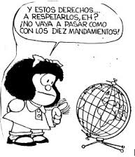
NORMATIVIDAD INTERNA
Artículo 44 C.P. derechos fundamentales de los niños.
  El derecho a tener una familia y no ser separados de ella… el cuidado y amor….
  Serán protegidos contra toda forma de abandono (….), secuestro, venta….

Slide 11
NORMATIVIDAD INTERNA
Ley 1098 de 2006. Artículo 61. La adopción
  Es principalmente y por excelencia, una medida de protección a través de la cual, bajo la suprema vigilancia del Estado, se establece de manera irrevocable, la relación paterno-filial entre personas que no la tienen por naturaleza.

Slide 12
NORMATIVIDAD INTERNA
Ley 1098 de 2006
La autoridad central en materia de adopción: ICBF.
Artículo 66. Del consentimiento. información amplia a quienes ejercen la patria potestad sobre sus consecuencias jurídicas y psicosociales.
Artículo 74. Prohibición de pago.

Slide 13
Ley 1098 de 2006. Artículo 68. Requisitos para adoptar.
Quien, siendo capaz, haya cumplido 25 años de edad, tenga al menos 15 años más que el adoptable, y garantice idoneidad física, mental, moral y social suficiente
Las personas solteras.
Los cónyuges conjuntamente.
Conjuntamente los compañeros permanentes, que demuestren una convivencia ininterrumpida de por lo menos dos (2) años.
El guardador al pupilo o ex pupilo una vez aprobadas las cuentas de su administración.
El cónyuge o compañero permanente, al hijo del cónyuge o compañero, que demuestre una convivencia ininterrumpida de por lo menos dos (2) años.

Slide 14
REGLAMENTACIÓN INTERNA ICBF
Resolución 06 de septiembre de 2010.
Por la cual se expide el lineamiento técnico para adopciones en Colombia.
    Este documento indica la secuencia de los pasos a seguir y los insumos requeridos para la adopción en Colombia.

Slide 15
PORQUE ES UN DELITO LA ADOPCIÓN IRREGULAR?
La C.N consagra que todos los niños deben ser protegidos por la familia, la sociedad y el Estado “contra toda forma de abandono, violencia física o moral, secuestro, venta, abuso sexual, explotación laboral o económica y trabajos riesgosos”. Por lo tanto; esta tipificación protege a la familia y a sus miembros, evitando que los niños sean víctimas de otros delitos derivados de la conducta de la adopción irregular, como por ejemplo del tráfico de niños, de la mendicidad, de los trabajos forzados, esclavitud, abuso sexual etc.

Slide 16
TIPO PENAL
DE LA ADOPCIÓN IRREGULAR
Artículo 232. Adopción irregular. Al que promueva o realice la adopción del menor sin cumplir los requisitos legales correspondientes, o sin la respectiva licencia del Instituto Colombiano de Bienestar Familiar para adelantar programas de adopción, o utilizando prácticas irregulares lesivas para el menor, incurrirá en prisión de uno (1) a cinco (5) años.

Slide 17
La pena se aumentará de la mitad a las tres cuartas partes cuando:
1. La conducta se realice con ánimo de lucro.
2. El copartícipe se aproveche de su investidura oficial o de su profesión para realizarla, caso en el cual se le impondrá, además, como pena, la pérdida del empleo o cargo público.

Slide 18
DESCRIPCIÓN DEL TIPO
SUJETOS | Activo: Indeterminado singular Cualquier persona. Coparticipación de profesional o servidor público. | Pasivo: El Estado en cuya cabeza se encuentra la dirección y coordinación de los programas de adopción, los cuales ejecuta el ICBF e instituciones legalmente autorizadas.
CONDUCTA | Verbo Rector: Promover o realizar la adopción
Modo: Utilización de prácticas irregulares o sin licencia del ICBF | Tiempo: No se presenta. | Lugar: No se presenta
BIEN JURÍDICO TUTELADO DELITOS CONTRA LA FAMILIA | Objeto Jurídico: -La familia -Derechos del menor -Promoción, Prevención y custodia del menor por parte del Estado | Objeto material Fenomenológico: Proceso de adopción legal

Slide 19
Agravante: Con ánimo de lucro Aprovechamiento de la investidura oficial o de la profesión | Finalidad: | Tentativa: No admite
ELEMENTOS NORMATIVOS · Jurídicos: Art. 61-76, 107-128 Código de Infancia y Adolescencia Proceso de adopción Requisitos legales Licencia del ICBF para adelantar programas de adopción. Prácticas irregulares lesivas
CARACTERÍSTICAS: · Tipo de mera conducta · Tipo de peligro · Tipo pluri-ofensivo

